Slide 1
O suas, o reordenamento institucional e a garantia da convivência familiar e comunitária de crianças e adolescentes
Proteção Social de Assistência Social

Slide 2
SUAS
O SUAS propõe um modelo descentralizado e participativo de gestão, no qual as ações socioassistenciais são organizadas e reguladas em todo o território nacional.
Essas ações têm a família e seus membros como foco prioritário e são executadas, de forma articulada, no âmbito das três esferas de governo, com a definição de responsabilidades e de competências técnico políticas.
O território no qual residem os usuários é a base de organização dos serviços, programas, projetos e benefícios, que compõem a Proteção Social de Assistência Social que, na organização hierárquica do SUAS, está classificada em dois tipos:
Proteção Social Básica (PSB) e Proteção Social Especial (PSE).

Slide 3
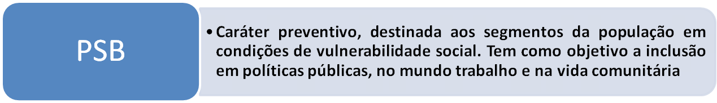
CRAS – ações da Proteção Social Básica
Aos CRAS incumbe a gerência e execução das ações da PSB e aos CREAS as ações
de PSE (Níveis de Proteção).

Slide 4
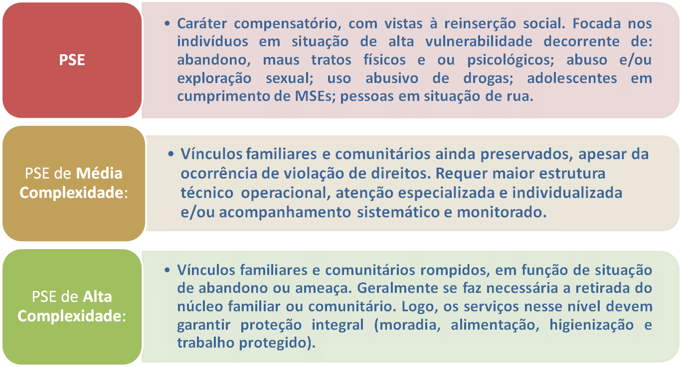
CREAS as ações de Proteção Social Especial
(Níveis de Proteção).

Slide 5
Serviços de Acolhimento no SUAS
Os Serviços de Acolhimento integram o Sistema Único de Assistência Social (SUAS), tendo interface com outros serviços da rede socioassistencial e com os demais órgãos do Sistema de Garantia de Direitos (SGD).
Sua atuação deve basear-se no princípio da incompletude institucional, não devendo ofertar em seu interior atividades que sejam da competência de outros serviços.
A proteção integral a que têm direito as crianças e os adolescentes acolhidos deve ser viabilizada por meio da utilização de equipamentos comunitários e da rede de serviços local.

Slide 6
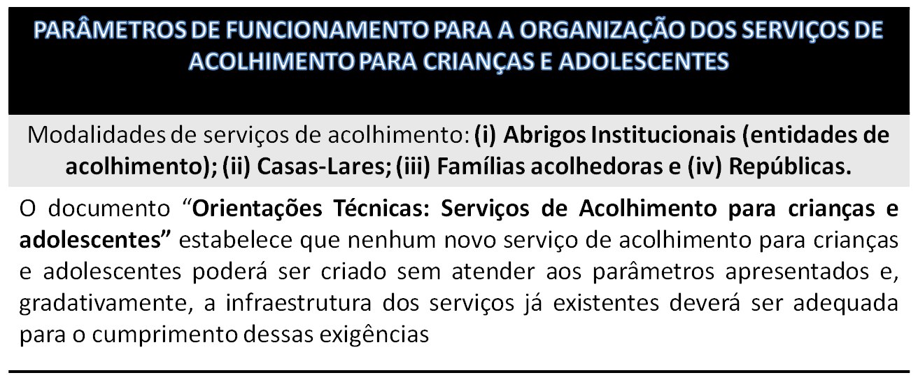


Slide 7
Situações para as equipes identificarem:
Crianças e adolescentes que permanecem acolhidos unicamente pela
situação de pobreza de suas famílias: situação que exige o investimento
imediato em estratégias para seu retorno ao convívio familiar;
Crianças e adolescente, ou membros da família, com direito, mas sem
acesso ao BPC. Nestes casos deve-se proceder ao encaminhamento para o
CRAS ou órgão gestor responsável - para seu cadastramento no Benefício,
devendo tal medida ser acompanhada do investimento nas possibilidades
de reintegração;
Crianças e adolescentes sem possibilidades de reintegração ao convívio
familiar (família nuclear ou extensa): situação que exige imediatos
encaminhamentos para o Sistema de Justiça, para o cadastramento para
adoção e a Destituição do Poder Familiar.

